Slide 1
ALLES ÜBER LIONS
Geschichte
Organisation
Hilfeleistungen
Notes:
Ein klares Verständnis der Geschichte, Organisation, Hilfeleistungen und Mitgliedschaft von Lions Clubs International ist für alle Lions von Bedeutung. Wenn wir uns diese Grundlagen unserer Organisation zu eigen machen, können wir auch in den kommenden Jahren unsere Zukunft als größte Hilfsorganisation der Welt sicherstellen.

Slide 2
Historische Höhepunkte
Notes:
Beginnen wir zuerst mit einer Reise in die Vergangenheit, um uns einige der historischen Höhepunkte von Lions Clubs International anzusehen.

Slide 3
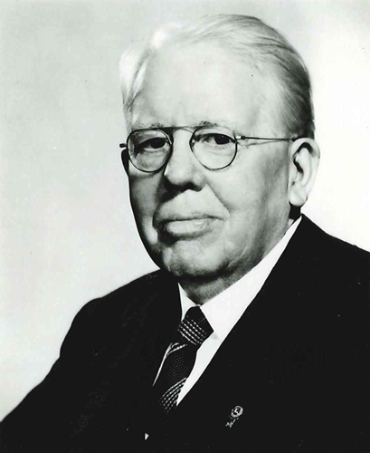
1917
Melvin Jones gründete die Vereinigung der Lions Clubs
„Man kommt nicht sehr weit, bis man anfängt, etwas für andere zu tun.“
- Melvin Jones
Notes:
Lions Clubs International begann als Traum von Melvin Jones, einem amerikanischen Geschäftsmann, der einem Club namens „Business Circle of Chicago“ angehörte.
Melvin Jones fand, dass örtliche Geschäftsclubs über rein geschäftliche Interessen hinausgehen und sich darauf konzentrieren sollten, zur Verbesserung des Gemeinwohls beizutragen.
Im Jahr 1917 nahm er Kontakt mit Mitgliedern ähnlicher unabhängiger Organisationen seines Landes auf und lud sie zu einem Treffen ein. Die meisten erklärten sich bereit, sich zu einer Vereinigung von Clubs zusammenzuschließen, und übernahmen den Namen der größten Gruppe, die in Indiana basierte Vereinigung von Lions Clubs.
Der erste Kongress fand im Oktober desselben Jahres in Dallas, Texas, USA, statt. Bei diesem Anlass wurde die Satzung angenommen und der erste Präsident, Dr. W.P. Woods, wurde gewählt. Jones wurde zum Sekretär gewählt und begann somit eine 44 Jahre lange Karriere bei der Organisation.
Melvin Jones erläuterte seine Gründe für das Konzept kommunaler Hilfeleistungen mit folgender Aussage: „Man kommt nicht sehr weit, bis man anfängt, etwas für andere zu tun.“
Lions auf der ganzen Welt haben seit über 100 Jahren die Wahrheit der Aussage von Melvin Jones unter Beweis gestellt, indem sie lokalen, nationalen und internationalen Gemeinschaften helfen.

Slide 4

1920
Erste Clubgründung in Kanada
Notes:
Im Jahr 1920 wurden die Lions Clubs zu einer internationalen Vereinigung, als der erste Club in Windsor, Ontario, gegründet wurde.
Heute hat Lions Clubs International über 1,4 Millionen Mitglieder in über 200 Ländern und geografischen Gebieten der Welt.

Slide 5
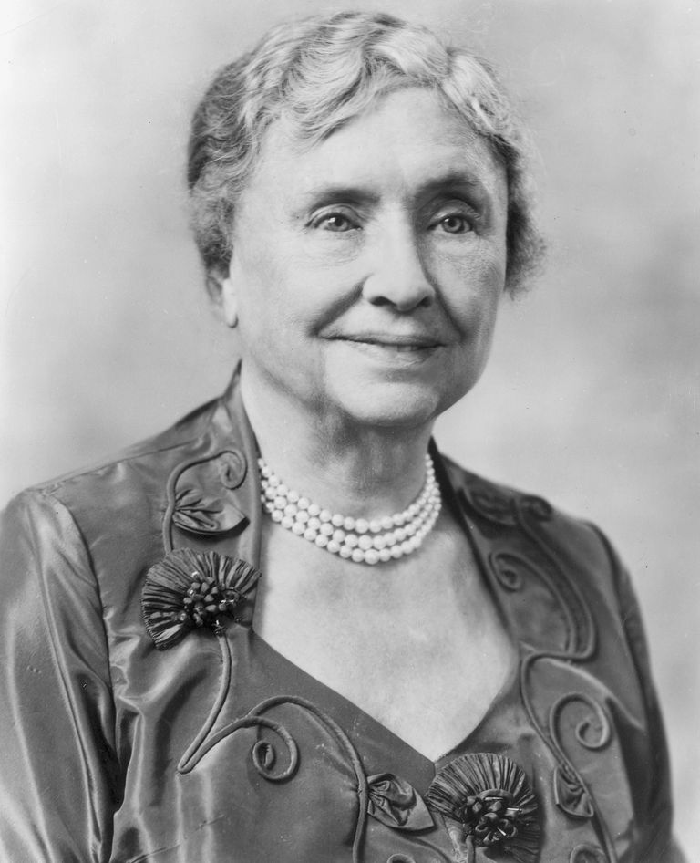
1925
Helen Keller forderte die Lions heraus
Die Lions wurden „Ritter der Blinden im Kampf gegen die Dunkelheit.“
Notes:
Helen Keller war eine amerikanische Autorin und Dozentin, die beachtliche körperliche Behinderungen überwand und eine Inspiration für andere behinderte Menschen war. Als sie 19 Monate alt war, erlitt sie eine akute Krankheit, die sie taub und blind machte. Sie überwand diese Rückschläge und erlangte einen Universitätsabschluss mit Auszeichnung.
Im Jahr 1925 wurde ein früher Meilenstein in der Lions-Geschichte gesetzt, als Helen Keller bei der Internationalen Convention in Ohio, USA, zu der Vereinigung sprach. Sie forderte die Lions auf, „Ritter der Blinden im Kreuzzug gegen die Dunkelheit“ zu werden.
Seit diesem historischen Ereignis im Jahr 1925 hat sich Lions Clubs International dazu verpflichtet, auf der ganzen Welt vermeidbare und umkehrbare Blindheit auszumerzen und Hilfe für bereits blinde oder sehbehinderte Menschen zu leisten.

Slide 6
1954
„We Serve”
(Wir helfen)
Wird als offizielles Motto von Lions Clubs International festgelegt
Notes:
Wie Sie wissen, lautet das Motto unserer Organisation „We Serve” (Wir helfen). Auf der International Convention im Jahr 1954 wurde dieses einfache Schlagwort, das vom Lion D. A. Stevenson eingereicht wurde, aus über 6.000 empfohlenen Mottos ausgewählt.
Es symbolisiert die Gesinnung der Lions, anderen zu helfen und den Schleier von Unwissenheit und Misstrauen, der Menschen voneinander trennt, zu entfernen.
Das seit fünfzig Jahren bestehende Leitmotiv des Lionismus „We Serve” (Wir helfen) wird täglich auf jedem Kontinent von Worten in die Tat umgesetzt.

Slide 7

1957
Der erste Leo-Club wird gegründet
Chris Bunch – LION Managing Editor
Sanjeev Ahuja – Chief of Marketing & Membership
Dan Hervey – Brand & Creative Director
Stephanie Morales – Meetings Manager
Pennsylvania, USA
Leadership, Experience, Opportunity
Notes:
Am 5. Dezember 1957 organisierte der LC Glenside in Pennsylvania, USA, den ersten Leo-Club. Das Konzept gemeinnütziger Clubs für junge Menschen gewann an Beliebtheit und im Oktober 1967 nahm der Vorstand von Lions Clubs International das Leo-Clubprogramm als offizielles Programm der Vereinigung an. Das Ziel des Leo-Clubprogramms, welches jungen Menschen im Alter von 12-30 Jahren offen steht, ist:
„... der Jugend der Welt die Möglichkeit zu geben, sich zu entwickeln und allein oder gemeinsam als verantwortungsbewusste Mitglieder der örtlichen, nationalen und internationalen Gemeinschaft ihren Beitrag zu leisten.“
Das Wort Leo steht für Leadership, Experience, Opportunity. Leadership (Leitung), weil Leo-Mitglieder Kompetenzen in der Projektorganisation und der Motivation Gleichaltriger erwerben. Experience (Erfahrung), weil sie entdecken, wie durch Teamarbeit und Zusammenwirken Verbesserungen in ihrer Gemeinschaft und der Welt herbeigeführt werden können. Opportunity (Möglichkeit), weil Leos positive Eigenschaften entwickeln und Anerkennung für ihre Beiträge erhalten.

Slide 8
Leo-Clubstruktur
Sponsorclub
Leo-Clubberater
Leo-Clubvorstand
Vorstandsausschüsse
Leo-Clubmitglieder
Alpha
Omega
Schul-basiert
Gemein-schafts-basiert
Notes:
Das Leo-Clubprogramm ist heute solider als je zuvor und gemeinnützige Tätigkeit bleibt nach wie vor der Eckstein des Programms. Heute gibt es nahezu 7.000 Leo-Clubs in über 140 Ländern und geographischen Gebieten.
Ein Leo-Club ist durch Bürgschaft an einen Lions Club angeschlossen. Die bürgenden Lions unterstützen die jungen Leo-Führungskräfte bei Hilfsprojekten, indem Sie ihnen Anleitung, Mentoring und Weiterbildung anbieten. Das Programm ist zweispurig: Alpha Leo Clubs sind für Jugendliche zwischen 12 und 18 Jahren konzipiert und ihr Schwerpunkt liegt auf der individuellen und sozialen Entwicklung von Teenagern. Omega Clubs sind für Jugendliche zwischen 18 und 30 Jahren gedacht und sind auf die persönliche und berufliche Entwicklung von Jugendlichen ausgerichtet. Leo-Clubs können entweder schul- oder gemeinschaftsbasiert sein.
Die Patenschaft für einen Leo-Club bietet Lions Gelegenheit, zukünftige Führungspersönlichkeiten in ihrer Entwicklung zu unterstützen und ehrenamtliches Engagement für die Gemeinschaft zu fördern. Durch ihr Engagement für einen Leo-Club können die Lions dessen Mitglieder motivieren und inspirieren und sogar die Wahrnehmung des Patenclubs in der Öffentlichkeit stärken und dadurch potenzielle Mitglieder gewinnen, z. B. junge Berufstätige, Studenten, Eltern und Familien. Leo-Clubs bieten den Lions die Möglichkeit, die Jugendlichen und jungen Erwachsenen von heute positiv zu beeinflussen, damit diese bessere Weltbürger werden und Führungsfähigkeiten für ihr späteres Leben erwerben können.

Slide 9
Gegründet im Jahr 1968
Notes:
Die Lions Clubs International Foundation wurde im Jahr 1968 zur Finanzierung großangelegter humanitärer Lions-Projekte in Bereichen wie Sehkrafterhaltung, Jugend, Unterstützung von Menschen mit Behinderungen, Förderung der Gesundheit und Katastrophenhilfe gegründet.
Seit ihrer Gründung im Jahr 1968 hat LCIF Zuschüsse von insgesamt über einer Milliarde USD zur weltweiten Verbesserung von Menschenleben gewährt. Jeder an LCIF gespendete Dollar fließt in einen Zuschuss.

Slide 10

Einführung der Melvin Jones
Fellowship
1973
Notes:
Im Jahr 1973 führte LCIF die Melvin Jones Fellowship ein. Diese Auszeichnung für Spenderanerkennung ist die höchste Ehre der Foundation.
Die Melvin Jones Fellowship erbringt 70% der Gesamteinnahmen und bildet somit das Rückgrat von LCIF. Eine Melvin Jones Fellowship wird Personen, die 1.000 USD an LCIF spenden oder Personen, in deren Namen dieser Betrag gespendet wird, zur Anerkennung geleisteter humanitärer Hilfe verliehen.

Slide 11
1973
Lions Clubs International heißt unser
millionstes Mitglied willkommen
Notes:
Im Jahr 1973 hieß die Vereinigung ihr millionstes Mitglied willkommen.

Slide 12
1987
Frauen
werden Lions!
Chris Bunch – LION Managing Editor
Sanjeev Ahuja – Chief of Marketing & Membership
Dan Hervey – Brand & Creative Director
Stephanie Morales – Meetings Manager
Notes:
Ein weiterer historischer Höhepunkt von Lions Clubs International ist die Aufnahme weiblicher Mitgliedern im Jahr 1987.
Heute stellen Frauen das am schnellsten wachsende Segment der Vereinigung dar und bringen eine Fülle von Ideen, Energie und Talenten in unsere Organisation ein.
Im Jahr 2018 wählten die Lions ihre erste internationale Präsidentin, Gudrun Yngvadottir.

Slide 13

1988
Der erste internationale Friedensplakat-wettbewerb
„Frieden hilft uns zu wachsen“
Mustapha El Tawokji
Libanon
Gewinner im Jahr 1988/89
Notes:
Der Internationale Friedensplakatwettbewerb wurde im Jahr 1988 für junge Menschen auf der ganzen Welt eingeführt, damit sie ihre Vision des Friedens auf künstlerische Weise zum Ausdruck bringen. Lions Clubs auf der ganzen Welt sponsern diesen Wettbewerb jedes Jahr in ihren Gemeinschaften.

Slide 14
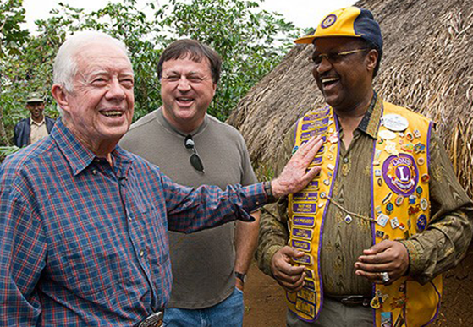
1999
LCIF schließt sich mit dem Carter Center zusammen
um Flussblindheit
in Afrika und Lateinamerika zu bekämpfen
Foto mit freundlicher Genehmigung von:
Carter Center/L. Gubb.
Notes:
Die Partnerschaft zwischen dem Carter Center und der Lions Clubs International Foundation, namens SightFirst-Initiative des Lions-Carter Centers, wurde im Jahr 1999 gebildet. Der ehemalige US-Präsident Jimmy Carter kündigte im Rahmen seiner Rede auf einer Feier im Jahr 2014 die Ausweitung der Initiative an:
„Die Partnerschaft mit der Lions Clubs International Foundation ist seit 20 Jahren entscheidend für die Unterstützung der Führungsrolle des Carter Centers im Kampf gegen vernachlässigte Krankheiten“, meinte Präsident Carter. „Die fortdauernde finanzielle Unterstützung der Lions wird dem Carter Center, den Lions Clubs vor Ort und anderen landesweiten Partnern helfen, vermeidbare Blindheit in einigen der am stärksten betroffenen Gemeinschaften der Welt auszumerzen.“

Slide 15
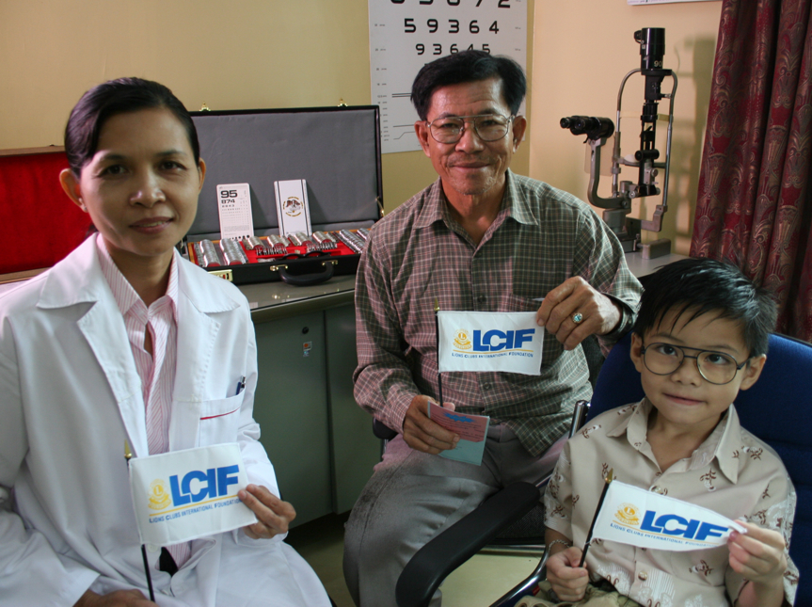
2005
Chris Bunch – LION Managing Editor
Sanjeev Ahuja – Chief of Marketing & Membership
Dan Hervey – Brand & Creative Director
Stephanie Morales – Meetings Manager
Die SightFirst II- Kampagne startet
Notes:
Im Jahr 2005 startete die Lions Clubs International Foundation die SightFirst II-Kampagne, die zweite groß angelegte Fundraising-Initiative zur Sehkrafterhaltung für Menschen auf der ganzen Welt. Auf der Internationalen Convention 2008 wurde angekündigt, dass die Kampagne 205 Mio. USD aufgebracht hatte.

Slide 16
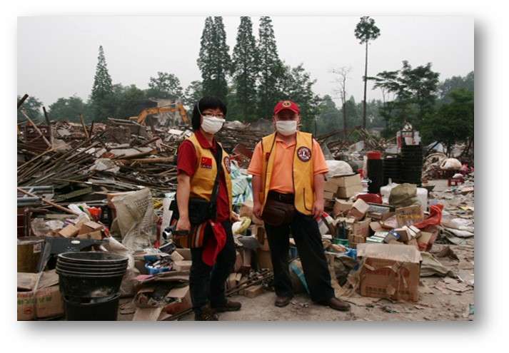
2008
Lions leisten Erdbebenhilfe für China
Chris Bunch – LION Managing Editor
Sanjeev Ahuja – Chief of Marketing & Membership
Dan Hervey – Brand & Creative Director
Stephanie Morales – Meetings Manager
Notes:
Im Jahr 2008 verursachte ein verheerendes Erdbeben massive Schäden in der Provinz Sichuan von China. Die Lions in China reagierten rasch mit Hilfsaktionen und stellten unmittelbar und langfristig Hilfsgüter und Unterstützung für Tausende von Katastrophenopfern bereit.

Slide 17
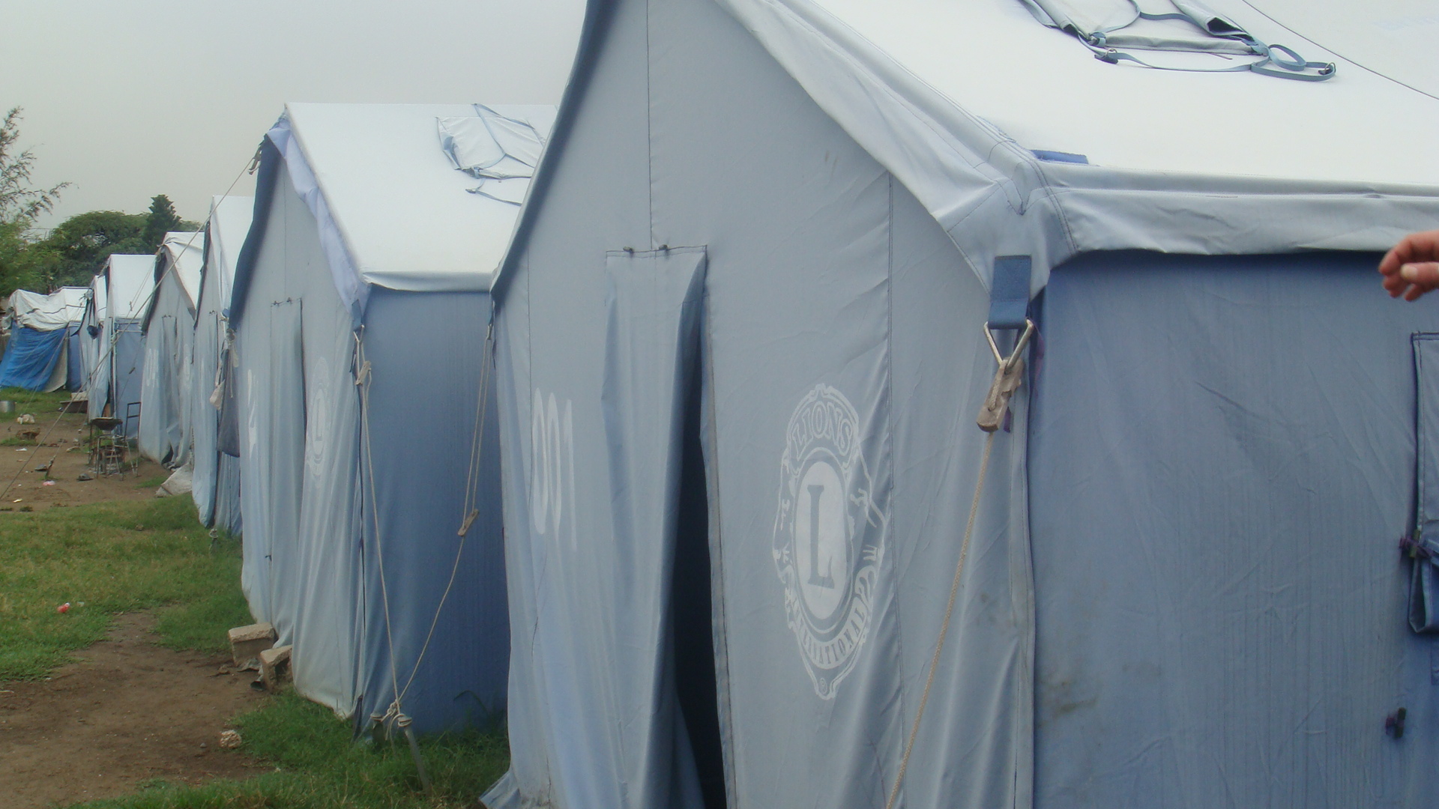
2010
Lions leisten nach dem Erdbeben in Haiti Notfallhilfe
Mit Lions „Hope for Haiti“ wurden 4,2 Mio. USD aufgebracht
Notes:
Am 12 Januar 2010 zerstörte ein Erdbeben mit einer Stärke von 7,0 auf der Richterskala das Land Haiti. Lions auf der ganzen Welt reagierten rasch, leisteten großzügige Spenden und stellten Hilfeleistungen und Hilfsgüter bereit. Mit der Lions-Initiative „Hope for Haiti“ wurden innerhalb von 3 Monaten über 4,2 Mio. USD an Geldspenden aufgebracht, und die Lions bemühen sich in diesem Gebiet langfristig um den Wiederaufbau und die Bereitstellung notwendiger Hilfsaktionen.

Slide 18
2014 - 2018
Centennial Service Challenge
246.000.000 Menschen geholfen -
über das Doppelte unseres Ziels!
Notes:
Die Lions engagieren sich bereits seit über 100 Jahren mit gemeinnütziger Arbeit für ihre Gemeinschaften und haben weltweit zum Wohl von Millionen Menschen beigetragen. Zur Feier unseres 100-jährigen Jubiläums baten wir Lions auf der ganzen Welt mitzuwirken, um das Ziel unserer Centennial Service Challenge, bis zum 30. Juni 2018 100 Millionen Menschen zu helfen, zu erreichen. Und wir haben unser Ziel nicht nur erreicht, sondern mehr als verdoppelt, indem wir über 246 Millionen Menschen halfen!

Slide 19





Lions Clubs International kündigt unsere
globalen Anliegen an
2017
Notes:
Im Jahr 2017/18 schlug Lions Clubs International mit seinen fünf globalen Anliegen Diabetes, Umwelt, Hungerhilfe, Kinderkrebs und Sehkrafterhaltung einen neuen Kurs ein. Die Lions werden ihre Hilfsprojekte weiterhin auf die Bedürfnisse ihrer Gemeinschaft ausrichten. Lions Clubs International wird diese fünf globalen Anliegen jedoch verstärkt unterstützen.

Slide 20
2017
Centennial-Feier!
Chris Bunch – LION Managing Editor
Sanjeev Ahuja – Chief of Marketing & Membership
Dan Hervey – Brand & Creative Director
Stephanie Morales – Meetings Manager
Notes:
Lions Clubs International feierte sein hundertjähriges Bestehen in Chicago, Illinois, USA, dem Gründungsort der Vereinigung. Die Lions reisten aus aller Welt an, um diesen besonderen Anlass zu feiern.
Diese historischen Höhepunkte stellen nur einen kleinen Teil der glanzvollen Geschichte von Lions Clubs International dar, und auch Sie sind durch Ihre Mitgliedschaft Teil dieser Geschichte geworden.

Slide 21
Organisationsstruktur

Slide 22
Mitglied
Club
Zone
Region
Distrikt
Multidistrikt
Internationaler Vorstand
Internationaler Hauptsitz
Die Organisations-struktur von Lions Clubs International
Notes:
Eine weitere wichtige Voraussetzung für Ihre Lions-Tätigkeit ist das Verständnis der Organisationsstruktur von Lions Clubs International.
Die Organisationsstruktur von Lions Clubs International beginnt mit Ihnen, dem Mitglied, und mit Ihrem Club. Aber wie bei allen großen Organisationen gibt es auch hier eine Reihe von Ebenen, die einander unterstützen.

Slide 23
Mitglied
Lokale Organisations- struktur
Notes:
Diese konzentrischen Kreise stellen die Struktur von Lions Clubs International dar.
In der Mitte der Organisationsstruktur steht das Lions Club-Mitglied. Die Lions Club-Mitglieder beginnen die Hilfsdienstkette, die sich durch die gesamte Organisationsstruktur zieht. Es gibt derzeit über 1,45 Millionen Lions.

Slide 24
Mitglied
Club
Lokale Organisations- struktur
Notes:
Die Lions-Mitglieder bilden gemeinsam den Lions Club. Es gibt derzeit ca. 46.000 Clubs in der Vereinigung. Clubmitglieder wählen Clubamtsträger für die Leitung des Clubs, um die verschiedenen Bedürfnisse ihrer Gemeinschaft zu erfüllen.

Slide 25
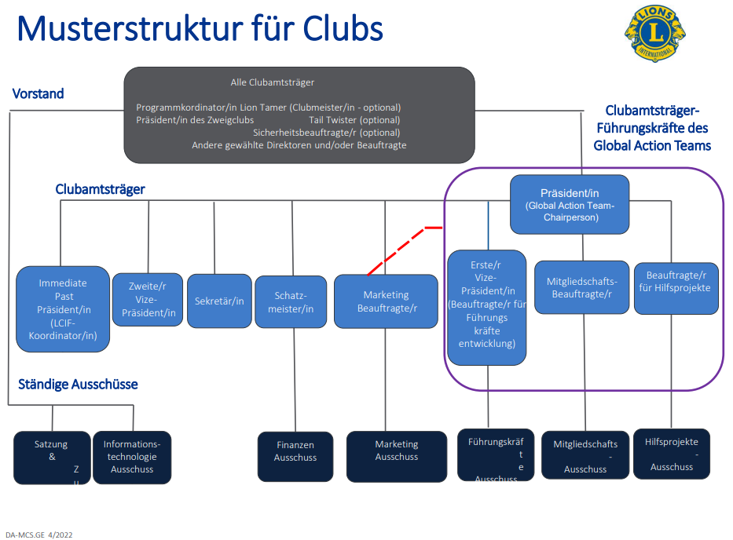
Notes:
Zu den Clubamtsträgern zählen der Präsident, der letztjährige Präsident, die Vizepräsidenten, der Sekretär und Schatzmeister. Ebenfalls zur Clubstruktur gehören die Vorsitzenden des Global Action Teams, der Beautragte für Marketing sowie die Ausschussmitglieder. Lion Tamers (Clubmeister) und Tail Twisters (Zensoren) sind ebenfalls Lions-Funktionen.
Die Lion Tamer sind für das Eigentum und die Utensilien des Clubs verantwortlich, z.B. Flaggen, Banner und Sitzungshammer.
Einige Clubs wählen einen Tail Twister, der bei Clubtreffen für die Förderung von Harmonie, guter Kameradschaft und Enthusiasmus verantwortlich ist.

Slide 26
Clubpräsident
Aufgaben
Geschäftsführender Clubamtsträger
Vorsitzender bei Vorstandssitzungen und Clubtreffen.
Ernennt ständige/ Sonderausschüsse
Aktives Mitglied des Beratungsausschusses des Distrikt-Governors
Herausforderungen
Mitglieder zu Höchstleistungen zu inspirieren
Für die dauerhafte Einbeziehung und Zufriedenheit der Mitglieder zu sorgen
Effiziente und unterhaltsame Treffen abzuhalten
Notes:
Der Clubpräsident spielt eine wichtige Rolle für den Erfolg und die Existenzfähigkeit des Clubs. Der Präsident ist der „Geschäftsführer“ des Clubs, leitet die Vorstandssitzung und die Clubtreffen ein, hält effektive Clubtreffen ab, ernennt ständige und Sonderausschüsse und ist aktives Mitglied des Beratungsausschusses des Distrikt-Governors in der Zone, in der sich der Club befindet.
Es sollte unbedingt beachtet werden, dass die Autorität des Clubpräsidenten von den Direktiven des Clubvorstands abhängt.
Der Clubpräsident steht vor der Herausforderung, effiziente und unterhaltsame Treffen abzuhalten.
Ferner hat er für die dauerhafte Einbeziehung der Mitglieder in Clubaktivitäten und Veranstaltungen zu sorgen. Die Ernennung von Mitgliedern in Ausschüsse oder andere Ämter im Club ist ein effektives Mittel zur Verstärkung der Beteiligung der Mitglieder. Ein effektiver Präsident inspiriert seine Mitglieder dazu, ihr eigenes Potenzial zu erkennen.

Slide 27
Mitglied
Club
Zone
Lokale Organisations-struktur
Notes:
Der nächste Ring der Lions-Struktur ist die Zone. Zonen bestehen aus 4-8 Lions Clubs innerhalb eines geografischen Gebiets. Die Clubdelegierten innerhalb der Zone können eine Zone Chairperson wählen, es ist jedoch üblicher, dass der Distrikt-Governor Lions für dieses Amt ernennt.
Zone Chairpersons dienen als Berater, helfen bei der Lösung von Problemen und der Erkennung von Chancen für ihre Clubs. Sie spielen außerdem eine aktive Rolle bei der Organisation neuer Clubs.

Slide 28
Mitglied
Club
Zone
Region
Lokale Organisations-struktur
Notes:
Die Aktivitäten der Zone Chairperson werden auf regionaler Ebene koordiniert. Die Region Chairperson ist für die Leitung der Region verantwortlich und unterstützt die Zone Chairpersons bei ihren Bemühungen. Das Amt der Region Chairperson ist innerhalb der Organisationsstruktur freigestellt.

Slide 29
Mitglied
Club
Zone
Distrikt
Region
Lokale Organisations- struktur
Notes:
Der nächste Ring in der Vereinigung ist der Distrikt. Unsere Vereinigung ist in ca. 750 Distrikte unterteilt, die jeweils von einem Distrikt-Governorteam geleitet werden.

Slide 30
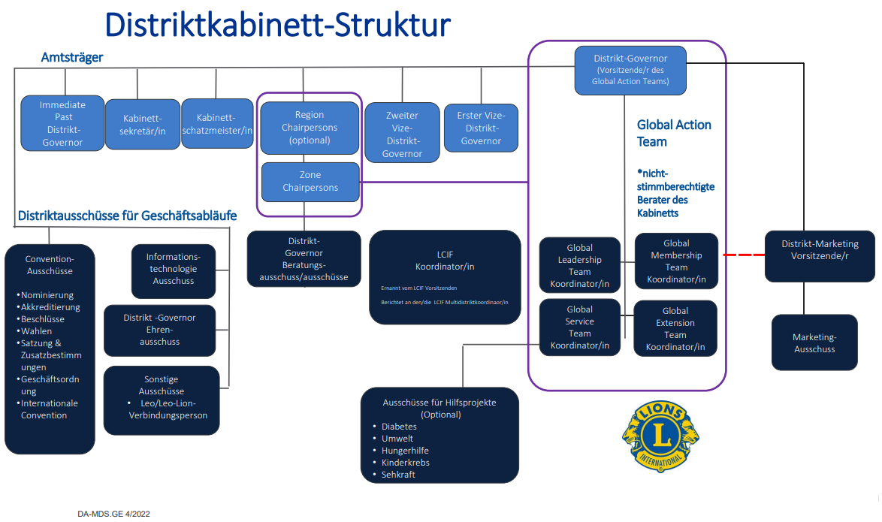
Notes:
Der Governor leitet das Distriktkabinett, dem der letztjährige Distrikt-Governor, der erste und zweite Vize-Distrikt-Governor, der Kabinettsekretär-Schatzmeister (oder der Kabinettsekretär und -schatzmeister), die Global Action Team-Distriktkoordinatoren und Zone und Region Chairpersons angehören. Einige Distrikte haben je nach Satzung und Zusatzbestimmungen des jeweiligen Distrikts noch weitere Mitglieder.
Distrikte umfassen in der Regel mindestens 35 Clubs und 1.250 vollberechtigte Lions-Mitglieder.

Slide 31
Distrikt-Governor
Aufgaben
Fungiert als Distriktvorsitzender des Global Action Teams.
Verwaltet und fördert das Mitgliederwachstum, die Entwicklung neuer Clubs, die Entwicklung von Führungskräften und den humanitären Hilfsdienst.
Fördert LCIF und Hilfsaktivitäten
Vorsitz über das Kabinett, die Convention und andere Distrikttreffen
Förderung von Harmonie unter den bstehenden Lions Clubs
Wahrnehmung anderer, vom internationalen Vorstand geforderter Funktionen und Handlungen
Notes:
Als oberster Verwaltungsamtsträger des Distrikts fallen dem Distrikt-Governor zahlreiche Aufgaben zu.
Sie fungieren als Distriktbeauftragte für das "Global Action Team" und verwalten und fördernMitgliederwachstum, die Entwicklung neuer Clubs, die Entwicklung von Führungskräften und humanitäreHilfsdienstleistungen für Clubs im gesamten Distrikt.
Zu seinen weiteren Aufgaben gehören u.a. die Förderung der Lions Clubs International Foundation und von Hilfsaktivitäten, der Vorsitz bei Kabinetts-, Convention- und anderen Distriktsitzungen, die Förderung der Gesundheit der Clubs im Distrikt und die Verwaltung der Distriktfinanzen.

Slide 32
Erster Vize-Distrikt-Governor
Aufgaben
Bereitet sich auf das Amt des Distrikt-Governors vor
Fördert den Zweck dieser Vereinigung
Nimmt an den Kabinettssitzungen teil
Ermittelt Stärken und Schwächen der Clubs im Distrikt
Beteiligt sich an der Planung des Distriktbudgets
Hilft bei der Planung der Distriktversammlung
Notes:
Der erste Vize-Distrikt-Governor wird viel Zeit damit verbringen, sich durch Anwendung seiner bisher erworbenen Kenntnisse auf seine Governorzeit vorzubereiten. Er wird sich auch an mehr Aufgaben, die den Distrikt-Governor involvieren, beteiligen, so z. B. an Clubbesuchen, wenn der Distrikt-Governor dies wünscht, und sich näher mit den Hilfsmitteln für die Distrikt- und Clubverwaltung vertraut machen und diese anwenden.

Slide 33
Zweiter Vize-Distrikt-Governor
Aufgaben
Mitwirkung bei der Distriktverwaltung
Aneignung eines besseren Verständnisses der Club- und Distriktdirektiven, Verfahren und verfügbaren Programme
Agieren als Vertreter von Lions Clubs International und, wo angebracht, als Vertreter des Distrikt-Governors
Notes:
Der zweite Vize-Distrikt-Governor wird viel Zeit damit verbringen, sich mit den Club- und Distriktdirektiven, Verfahren und den Programmen, die sowohl dem Club als auch dem Distrikt zur Verfügung stehen, vertraut zu machen.
Er kann vom Distrikt-Governor auch gebeten werden, Treffen zu leiten oder Clubs zu besuchen.

Slide 34
Lokale Organisationsstruktur
Multidistrikt
Zwei oder mehr Distrikte
Auf Distrikt- und Multidistriktversammlungen gewählte Amtsträger
Notes:
Der nächste Ring bei der Unterstützung der Lions-Mitglieder ist der Multidistrikt. Multidistrikte bestehen aus zwei oder mehreren Distrikten im selben, vom Internationalen Vorstand definierten Gebiet. Distrikte in Multidistrikten werden als Subdistrikte bezeichnet.
Einige Distrikte gehören nicht zu einem Multidistrikt. Diese unabhängigen Distrikte werden als Einzeldistrikte bezeichnet.
Bei den jährlichen Distrikt- und Multidistrikt-Versammlungen können Lions Amtsträger wählen, ihre besten Praktiken austauschen, ihre Führungskenntnisse auffrischen und Freundschaft und frohes Beisammensein genießen.

Slide 35
Organisationsstruktur von
Lions Clubs International
Internationaler Vorstand
Internationaler Präsident
Immediate Past International President
Erster Internationaler Vizepräsident
Zweiter Internationaler Vizepräsident
Dritter Internationaler Vizepräsident
Internationale Direktoren
Internationale Vorstandseinberufene
Administrative Amtsträger von Lions Clubs International
Notes:
Zur internationalen Organisation gehören der internationale Präsident, der Immediate Past International President, der erste Internationale Vizepräsident, der zweite Internationale Vizepräsident, der dritte Internationale Vizepräsident, die internationalen Direktoren, die internationalen Vorstandseinberufenen und administrativen Amtsträger, darunter der Executive Administrator sowie der Sekretär und der Schatzmeister.
Die internationale Organisation genehmigt einzuhaltende Direktiven und Verfahren für die Vereinigung
sowie Programme und Initiativen, die von Mitarbeitern bei Lions Clubs International entwickelt und unterstützt werden.
Die Mitglieder des internationalen Vorstands werden aus 8 konstitutionellen Gebieten ausgewählt:
Vereinigte Staaten, Bermuda und die Bahamas
Kanada
Südamerika, Mittelamerika, Karibik und Mexiko
Europa
Fernost und Südostasien (OSEAL)
Indien, Südasien, und Nahost (ISAAME)
Australien, Neuseeland, Papua-Neuguinea, Indonesien und die Südpazifikinseln
Afrika

Slide 36
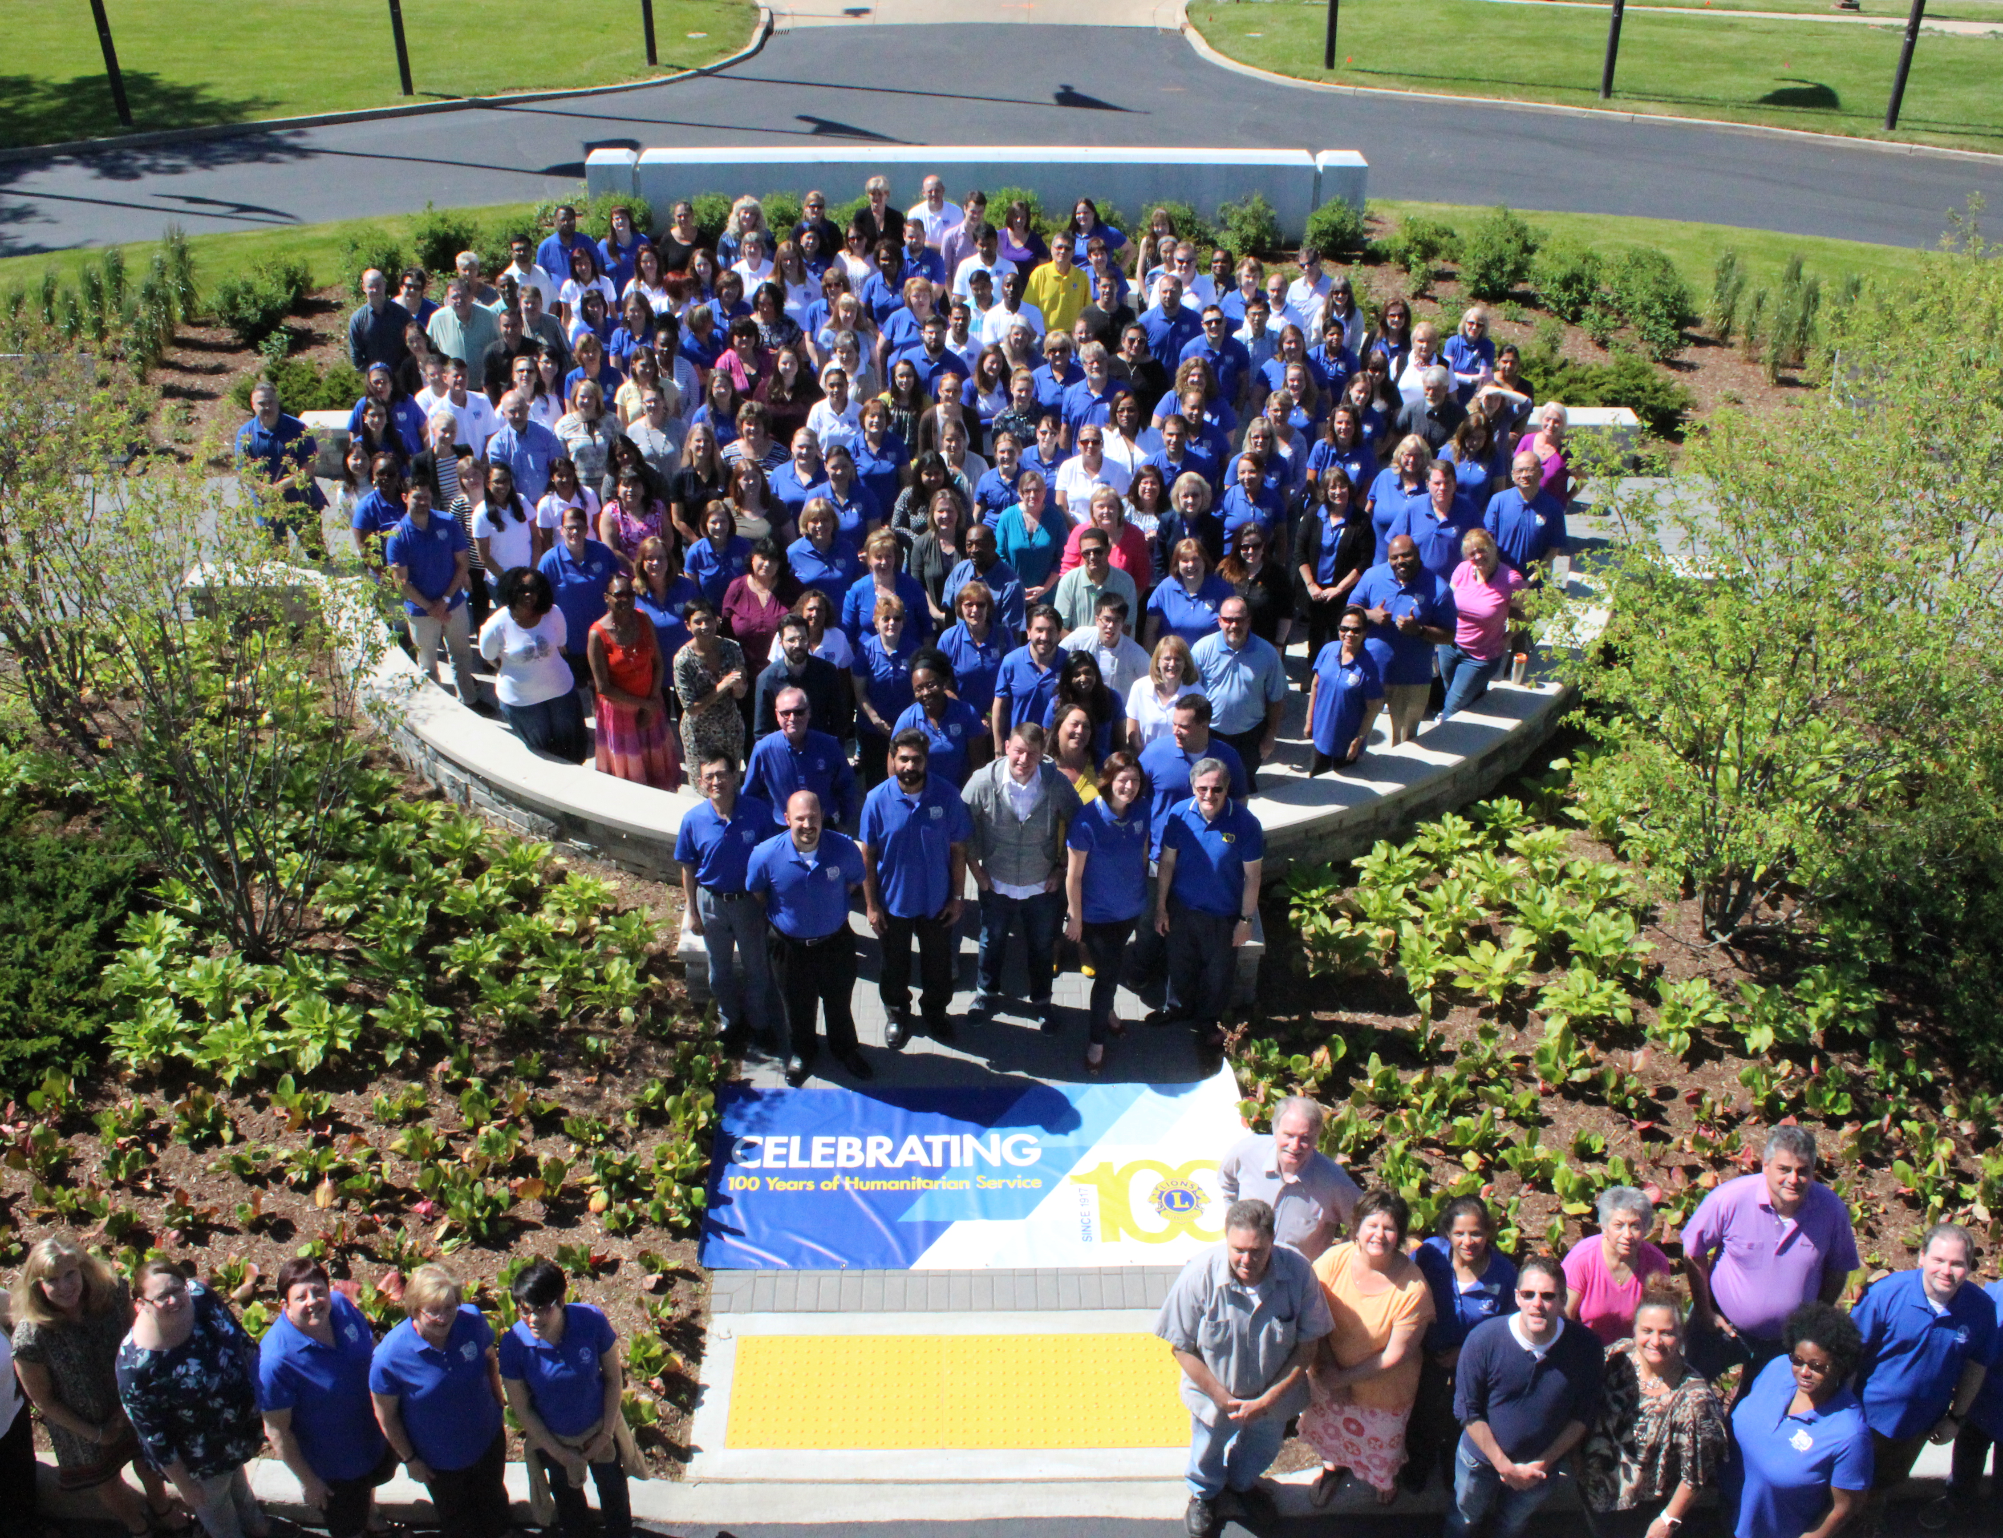
Mitarbeiterstab des Internationalen Hauptsitzes
Regionalbüros
  OSEAL (Constitutional Area 5)
  ISAAME (Constitutional Area 6)
Der gesamte Mitarbeiterstab unterstützt Lions auf aller Welt
Notes:
Die letzte Komponente der Struktur von Lions Clubs International ist der Hauptsitz von Lions Clubs International, welcher sich in Oak Brook, Illinois, USA, befindet und nahezu 300 Mitarbeiter beschäftigt, die Ressourcen und Unterstützung für die 1,45 Millionen Lions Club-Mitglieder bereitstellen. Es gibt auch zwei Regionalbüros, die Lions in den OSEAL- und ISAAME-Gebieten unterstützen.

Slide 37
Lions Clubs International Foundation
Hauptabteilung „Convention“
Hauptabteilung „Membership“
Hauptabteilung „Service Activities“
Hauptabteilung „Leadership Development“
Hauptabteilung „Member Operations and Support“
Hauptabteilung „District and Club Administration“
Hauptabteilung „Marketing“
Hauptabteilung „Legal“
Hauptabteilung „Information Technology“
Hauptabteilung „Finance“
Internationaler Hauptsitz
Notes:
Die Lions Clubs International Foundation (LCIF): LCIF unterstützt mit ihren Zuschüssen humanitäre Initiativen auf der ganzen Welt. Der Mitarbeiterstab der Foundation arbeitet in verschiedenen Abteilungen, u. a. „Humanitarian Initiatives“, „Global Health Initiatives“, „New And Emerging Initiatives“, „Lions Quest“ und mehr.
Lions Clubs International ist in Hauptabteilungen organisiert, um die Bedürfnisse von Lionsmitgliedern auf der ganzen Welt zu decken.
Hauptabteilung „Convention“: Arbeitet direkt mit Lionsmitgliedern zusammen, um im Rahmen unserer jährlichen Conventions sämtliche Logistikbelange, darunter die Logistik für das DGE-Seminar zu handhaben. Das Personal leistet bei den Reisevorkehrungen für die Convention, bei der Anmeldung und Hotelbuchung Unterstützung.
Hauptabteilung „Membership“: Bemüht sich darum, allen Mitgliedern eine positive Erfahrung zu bieten und verwaltet die Leo-Programme.
Hauptabteilung „Service Activities“: Verwaltet Hilfsprogramme und -initiativen sowie Veranstaltungen für ehrenamtliches Engagement, wie z. B. Hilfsprojekte auf der Convention.
Hauptabteilung „Leadership Development“: Kümmert sich u. a. um die Verwaltung der Seminare von Lions Clubs International, auf denen Lionsmitglieder in Führungsfähigkeiten geschult werden. Ist auch für die Verfassung und Beurteilung des Curriculums aller DGE-Schulungen, Seminare und Online-Webinare verantwortlich.
Hauptabteilung „Membership Operations and Support“: Diese Hauptabteilung unterstützt Lionsmitglieder im Global Action Team (GLT, GMT, GST). Die Unterstützung der Mitglieder erfolgt über das „Member Service Center“ und die Abteilung „Logistics Services“.
Hauptabteilung „District and Club Administration“: Ist für Distrikt- und Clubarbeit zuständig und unterstützt Distrikte und Clubs auf der ganzen Welt (in allen offiziellen Sprachen) in verschiedenen verwaltungs- und verfahrensbezogenen Bereichen.
Hauptabteilung „Marketing“: Verwaltet die Marke und Marketing-Strategie, strategische Kommunikationen, die öffentlichen Angelegenheiten und Interessen, sowie den elektronischen Geschäftsverkehr und die Verbrauchsgüter
(z. B. Clubbedarf) von Lions Clubs International.
Hauptabteilung „Legal“: Ist für die Rechtsgeschäfte von Lions Clubs International verantwortlich.
Hauptabteilung „Information Technology“: Leitet und verwaltet Netzwerkdienste und ist für Produktentwicklung,
-gestaltung und -verwaltung zuständig.
Hauptabteilung „Finance“: Sorgt für die Integrität des Finanz- und Buchhaltungssystems der Vereinigung und bietet Lions auf der ganzen Welt Finanzdienste an.

Slide 38
Hilfeleistungen

Slide 39
„We Serve“
Fünf globale Anliegen
Analyse der Club- und Gemeinschaftsbedürfnisse
„Wann immer du Hilfe brauchst - ein Lion ist zur Stelle!“
Diabetes | Kinderkrebs
Umwelt | Sehkraft
Hungerhilfe
Notes:
Nachdem Sie nun viel über die Geschichte und Organisationsstruktur von Lions Clubs International erfahren haben, wird es jetzt Zeit mehr darüber zu erfahren, was die Lions am besten können...helfen!
Die fünf globalen Anliegen Diabetes, Umwelt, Hungerhilfe, Kinderkrebs und Sehkraft werden von Lions Clubs International auf verschiedene Weise unterstützt. Die Lions sind jedoch nicht auf Hilfsprojekte in diesen fünf Bereichen beschränkt. Clubs können die Analyse der Club- und Gemeinschaftsbedürfnisse (unter www.lionsclubs.org erhältlich) durchführen, um zu ermitteln, welche Hilfsprojekte sie in ihrer Gemeinschaft unterstützen sollten. Auf die Bedürfnisse der Gemeinschaft ausgerichtete Hilfsprojekte ermöglichen es Lions Clubs, nachhaltige Verbesserungen für das Leben bedürftiger Menschen herbeizuführen.
„We Serve“ (Wir dienen) wurde im Jahr 1954 als offizielles Motto der Vereinigung angenommen. Die Lions Clubs helfen ihren Gemeinschaften jedoch bereits seit 1917. Von der Gründung der ersten Hornhautbank über die Einführung von Jugendprogrammen bis hin zu Katastrophenhilfe sind die Lions immer bereit zu helfen – „Wann immer du Hilfe brauchst - ein Lion ist zur Stelle!“

Slide 40
Alles über Lions
Geschichte
Organisationsstruktur
Hilfeleistungen
Notes:
Das klare Verständnis der Geschichte, Organisation, Hilfeleistungen von Lions Clubs International ist für alle Lions von Bedeutung. Es wird nicht nur für Ihr persönliches Wachstum als Lionsmitglied hilfreich sein, sondern es Ihnen auch ermöglichen, andere über die Wichtigkeit der Lions Clubs in ihrer Gemeinschaft aufzuklären und dafür zu sorgen, dass Lions Bedürftigen weiterhin helfen können.

